Slide 1
RPA-роботы и ИИ-агенты
pix.ru
Доверенность ИИ-агентов: миф или реальность? RPA — проверенная технология в новой упаковке
Вотяков Сергей
GR директор PIX Robotics, член Правления и председатель комитета ИИ в RUSSOFT, учредитель NARPA
info@narpa.ru|www.narpa.ru

Slide 2
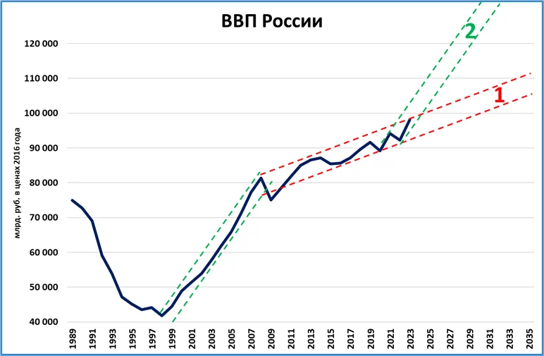
Влияние AI & RPA на экономику РФ

Slide 3
Отличия RPA робота от ИИ агента
RPA - инструмент интеллектуальной автоматизации ИИ-агент — автономная система принятия решений.
RPA-робот с OCR/LLM всё ещё выполняет заранее заданные задачи
RPA-робот работает по жёстким правилам и использует OCR/LLM как инструмент для выполнения конкретных шагов.
RPA-робот с OCR/LLM остаётся ограниченным заранее настроенными сценариями.
RPA-робот может работать в закрытом контуре.
ИИ-агент способен анализировать, принимать решения и действовать в непредсказуемых условиях, адаптируясь к новым данным.
ИИ-агент самостоятельно интерпретирует данные, учится на опыте и может менять своё поведение в зависимости от контекста.
ИИ-агент способен генерировать новые решения и действовать в динамичных условиях.
Человек не влияет на принятие решений ИИ-агентом и не может его ограничивать.
Robotic Process Automation
NARPA

Slide 4
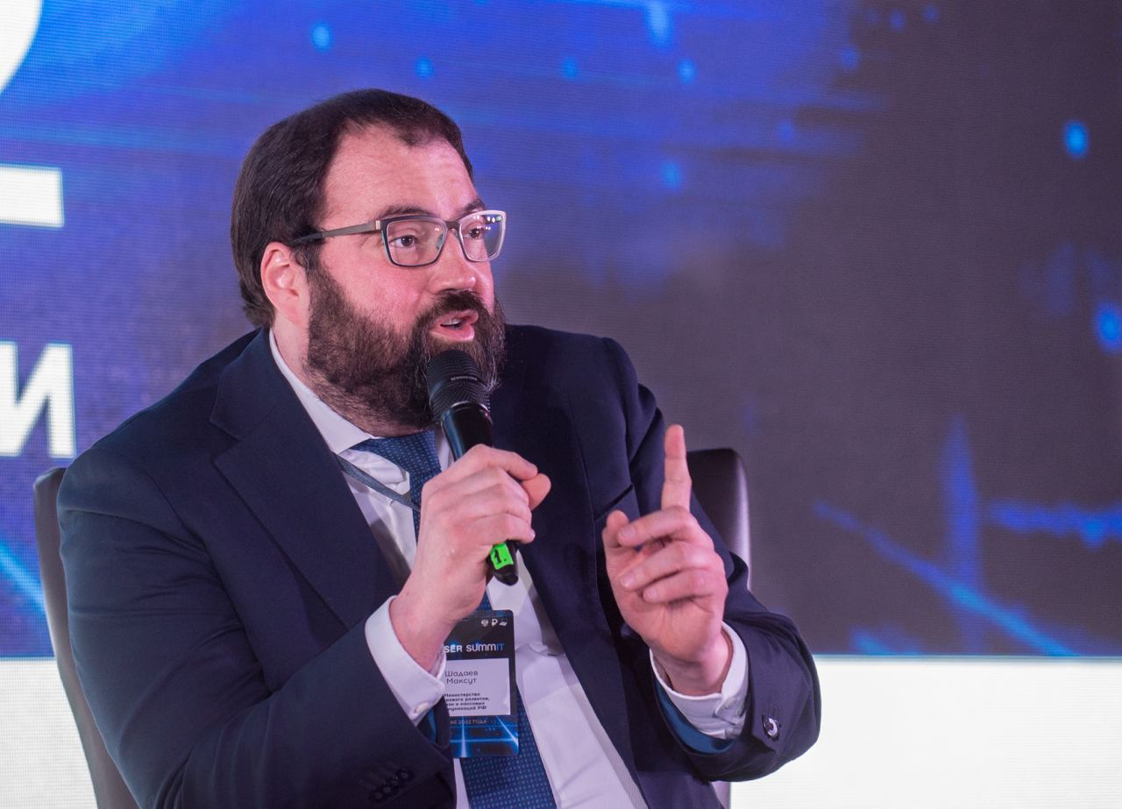
AI AWARDS 2025
Министр цифрового развития, связи и массовых коммуникаций Максут Шадаев на пленарной сессии AI Awards
Министр цифрового развития, связи и массовых коммуникаций Максут Шадаев на пленарной сессии AI Awards
Важная мысль из заявления министра: «При внедрении ИИ, стоит опираться на проверенные, дающие экономические эффекты технологии».

Slide 5
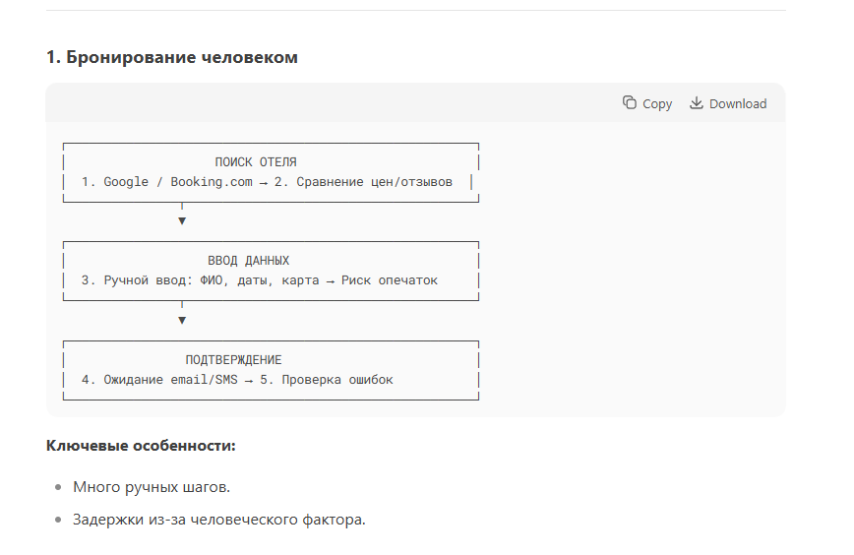
Сравним выполнение процесса человеком, ИИ-агентом и RPA-роботом
Медленно
Задержки на перерывы и выходные
Предвзято и субъективно
Дорого и не эффективно
Ошибки иногда критичные для процесса
Скорость выполнения процесса 15-12 мин.

Slide 6
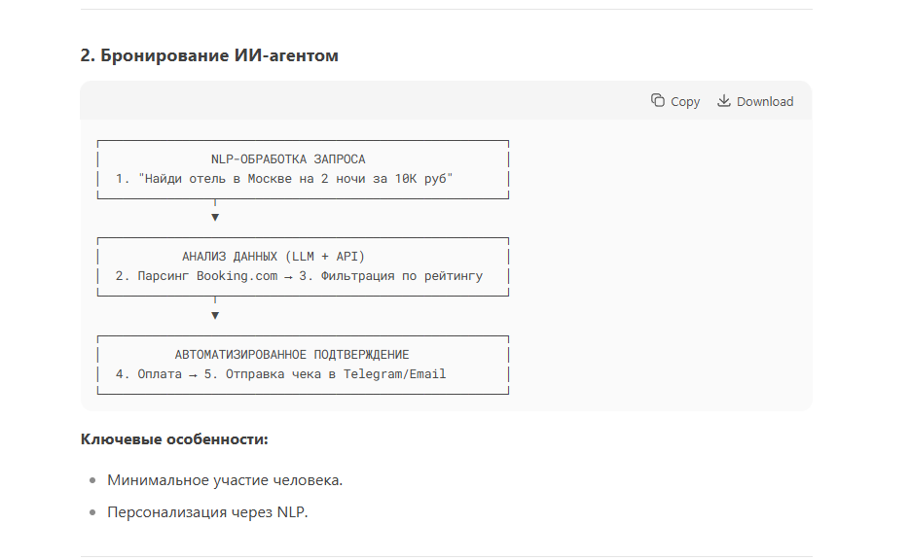
Сравним выполнение процесса человеком, ИИ-агентом и RPA-роботом
Быстро и без участия человека
Требует контроля результата и дообучения под персональные требования
Может ошибаться с точки зрения человека
Подходит для B2C рынка
Требует API
Скорость выполнения процесса 1-5 мин.

Slide 7
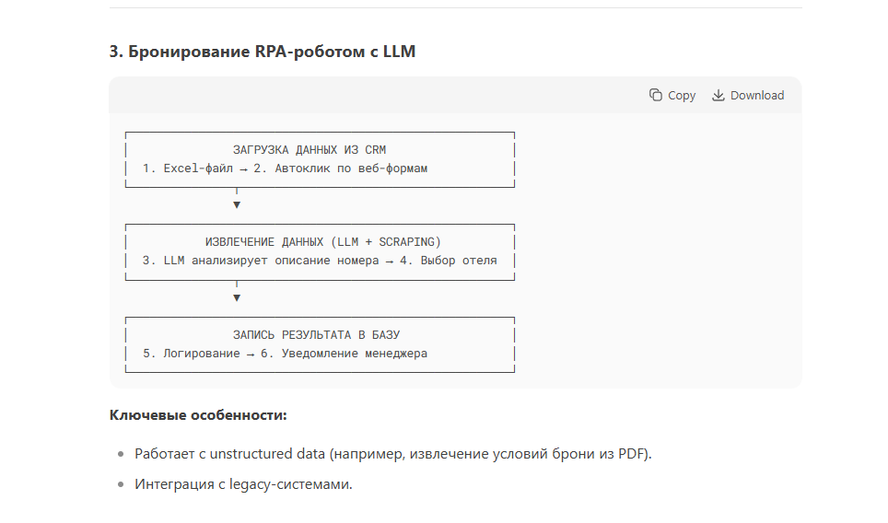
Сравним выполнение процесса человеком, ИИ-агентом и RPA-роботом
Быстро и без участия человека
Контроль LLM осуществляется роботом
Действует без ошибок
Подходит для B2B рынка
Может работать без API
Работает в закрытом контуре
Можно применять на предприятиях КИИ
Скорость выполнения процесса 2-4 мин.

Slide 8
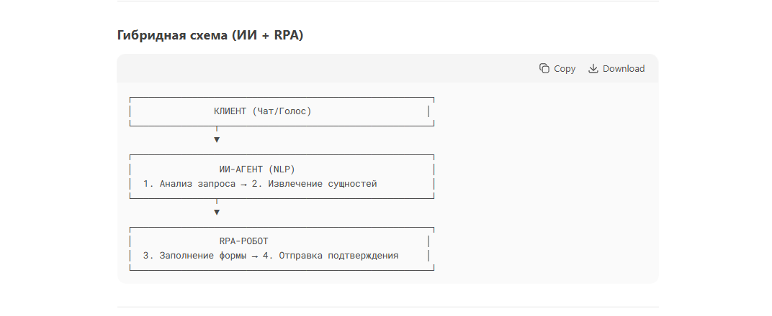
Выводы: Эффективность применения гибридной схемы RPA + ИИ
Гибридная схема, сочетающая Robotic Process Automation (RPA) и искусственный интеллект (ИИ), позволяет автоматизировать не только рутинные, но и когнитивно сложные задачи. Это значительно расширяет возможности традиционного RPA, повышая точность, скорость и адаптивность процессов. Гибридная схема RPA + ИИ максимально эффективна для процессов, где нужно не только выполнять рутинные действия, но и анализировать данные, принимать решения и адаптироваться. Она сокращает издержки, ускоряет выполнение задач и минимизирует человеческие ошибки, что делает её одним из ключевых трендов в цифровой трансформации бизнеса.

Slide 9
RPA – это цифровые сотрудники для людей
Что делают цифровые сотрудники?
Что получают люди?
Эмулируют действия пользователя на рабочем компьютере
Повышение скорости автоматизации задач: RPA – быстрее чем классическая автоматизация
Ускорение выполнения и повышение качества бизнес-процессов
Принимают решения на основании формальных правил
Улучшение комплаенса и уменьшение рисков
Работают с любыми существующими системами и приложениями
Большая вовлеченность сотрудников и их удовлетворенность работой
Быстрая окупаемость проекта

Slide 10
Что могут цифровые сотрудники
Задачи
Системы и приложения
 | Работа с сайтами, приложениями |  | Сравнение данных
 | Работа с документами |  | Заполнение форм и документов
 | Работа с файлами и папками |  | Написание текстов по правилам
 | Классификация и распознавание текста |  | Перенос данных между системами
 | Построение отчетов |  | Разбор почты
Почтовый клиент
Офис
Браузеры
Базы данных
Мессенджеры
АБС, Collection
SAP
1C
Citrix
Работа с текстом, OCR
PDF
Ресурсы ЕГ

Slide 11
Преимущества платформы PIX RPA
Встроенный IDP
Поддержка ИИ
Работа с любыми типами документов, включая скан-копии, извлечение данных из структурированных и неструктурированных данных
Встроенный модуль ML, включая прогнозирование и классификацию
Готовность к Enterprise-задачам
Централизованное управление и BPM
Высокая стабильность, корпоративная безопасность и комплаенс, готовность работы в закрытом контуре
Единая архитектура управления лицензиями, процессами, доступами и изменениями
Методология ПРОМ
Мультиплатформенность
Создание и масштабирование RPA, поэтапное развитие практики от 1 до 1000+ роботов
Нативная поддержка работы в средах Windows и Linux

Slide 12
Где применяется PIX RPA
Финансы и Бухгалтерия
HR
Обслуживание клиентов
Ежемесячная / квартальная / годовая отчетность
Обработка платежей и заведение первичных документов
Управление данными контрагентов
Обработка и проверка договоров
Акты сверки с контрагентами
Выверка данных и т.д.
Поиск персонала на сайтах и в сервисах
Обработка входящих резюме, планирование собеседований
Регистрация нового сотрудника в системах компании
Первичное обучение
Обработка и контроль расчетов с сотрудниками и др.
Обработка обращений клиентов
Автоматизированная обработка заказов
Управление и мониторинг заказов
Информирование
Управление документооборотом с клиентами и т.д.
Закупки и логистика
ИТ
Обработка и мониторинг заказов
Управление транспортировкой, подбор маршрутов
Обработка возвратов и недостач
Формирование первичных документов и др.
Мониторинг серверов и приложений
Работа с внутренними почтовыми сервисами и ограничениями
Резервное копирование
Управление учетными данными пользователей и т. д.

Slide 13
Клиенты

Slide 14
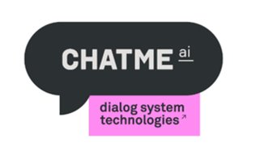
Партнеры
По внедрению:
Технологические:

Slide 15
PIX Robotics — экосистема продуктов и сервисов
Telegram-сообщество
Маркетплейс
Митапы и вебинары
Форум
Технологические
По внедрению
партнеры
комьюнити
Поиск процессов
Внедрение роботов
Масштабирование
Создание ЦК
PIX Переходник
PIX RPA
PIX BI
PIX Процессы
продуктЫ
RU • EN • ES • PT
Методология
Академия PIX
База знаний
Курсы обучения
Сертификация
Техническая поддержка, SLA
Трекинг по роботизации
Обучение
Поддержка

Slide 16
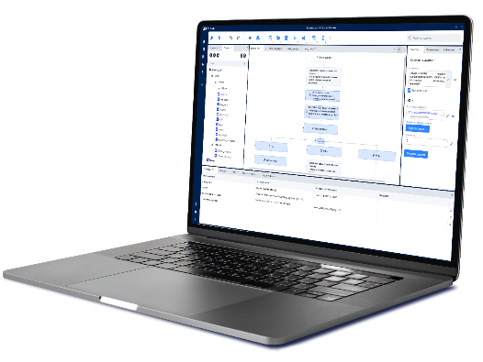
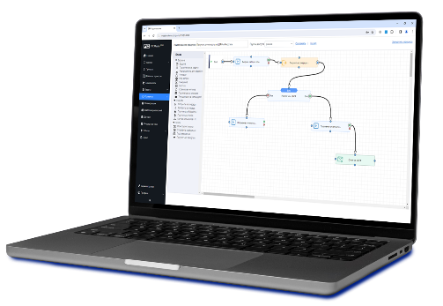
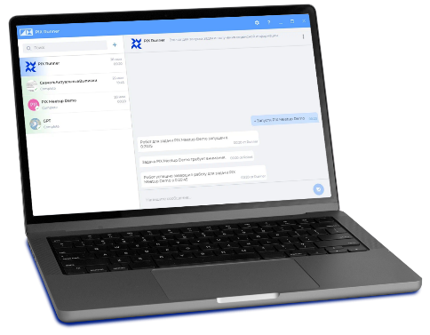
Компоненты платформы PIX
PIX Studio + PIX Robot
PIX Master
PIX Runner
Среда разработки и исполнения программных роботов (цифровых сотрудников)
Создание логики процесса для робота, возможные отклонения и исключения
Два интерфейса отображения алгоритма робота: в виде блок-схемы и в виде списка команд
Интерактивная среда обучения моделей ИИ AutoML Smart Activities
Центр управления цифровыми сотрудниками
Обеспечивает отказоустойчивое выполнение задач роботами без участия человека
Управляет бизнес-процессами, контролирует обмен данными между роботами и другими системами
Инструмент для простого запуска и мониторинга цифровых сотрудников бизнес-пользователями
Единый чат "PIX Runner" для взаимодействия со всеми роботами в формате сообщений
Управление роботом через простые команды

Slide 17
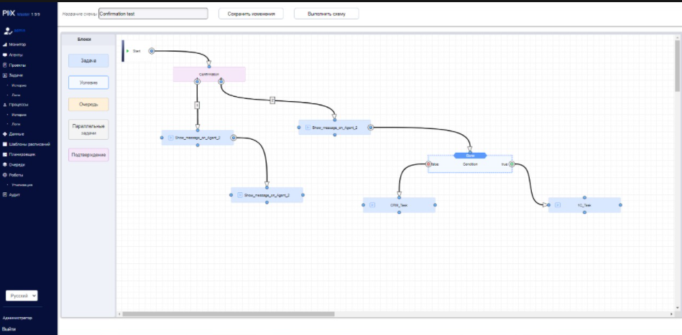
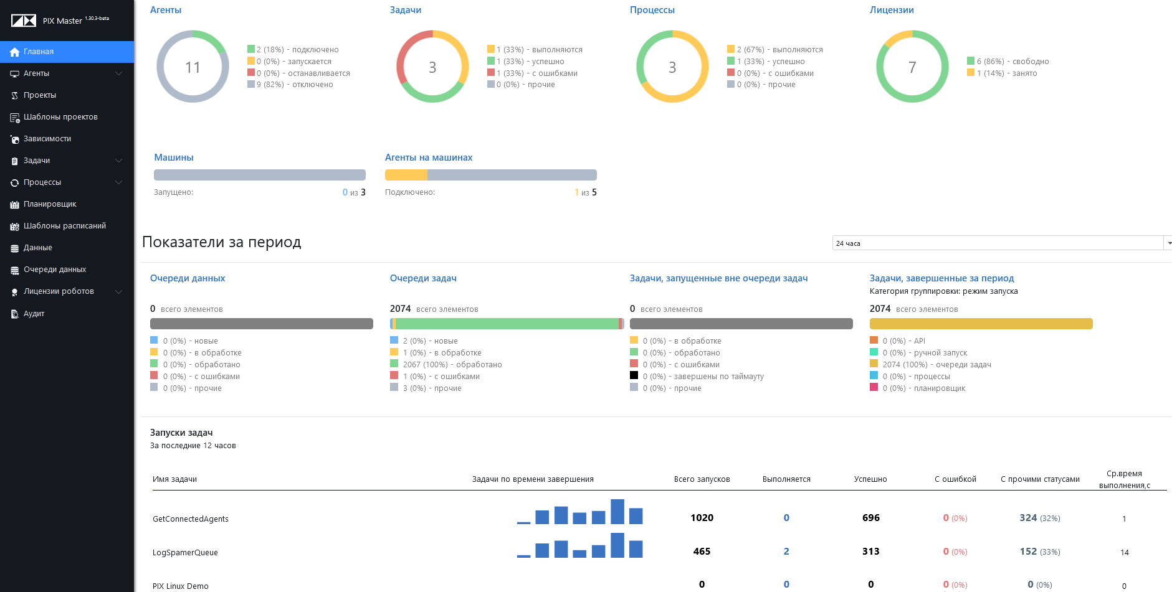
PIX Master ̶ центр управления роботами
Что делает Мастер?
Обеспечивает отказоустойчивое выполнение задач роботами без участия человека
Управляет бизнес-процессами, контролирует обмен данными между роботами и другими системами
Продвинутое логирование и мониторинг за состоянием всего парка роботов

Slide 18
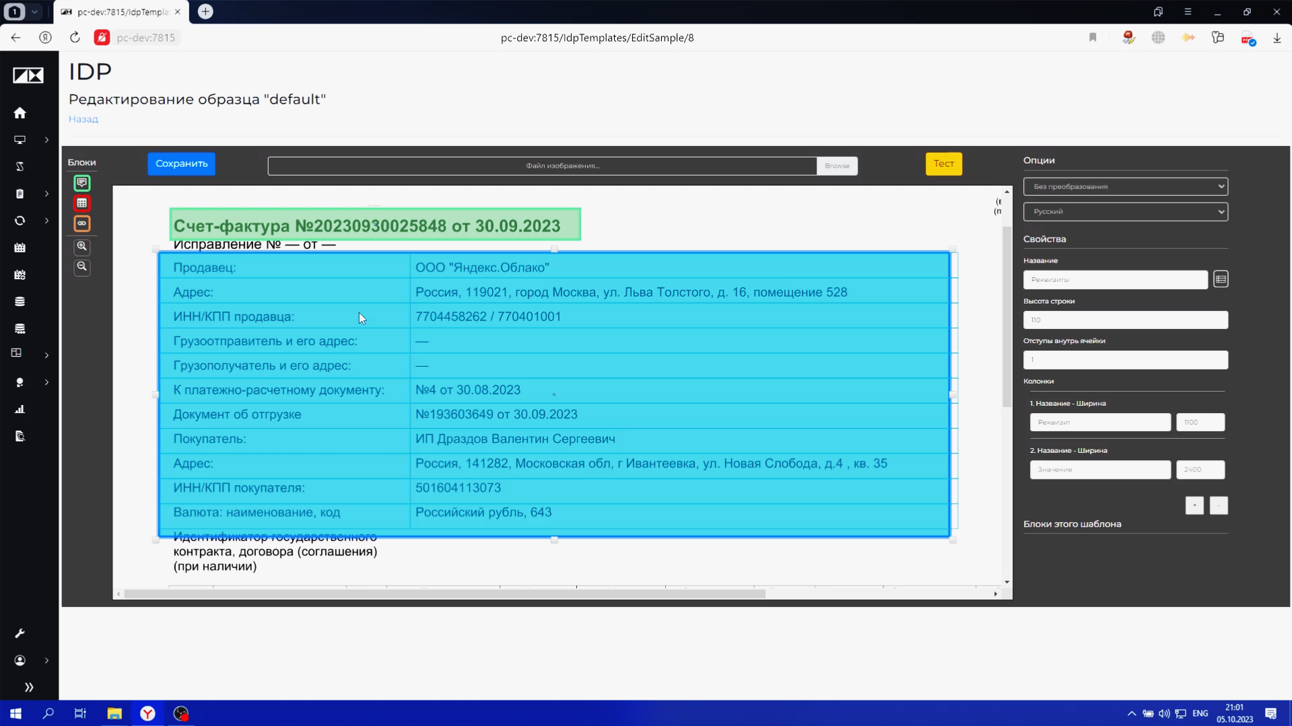
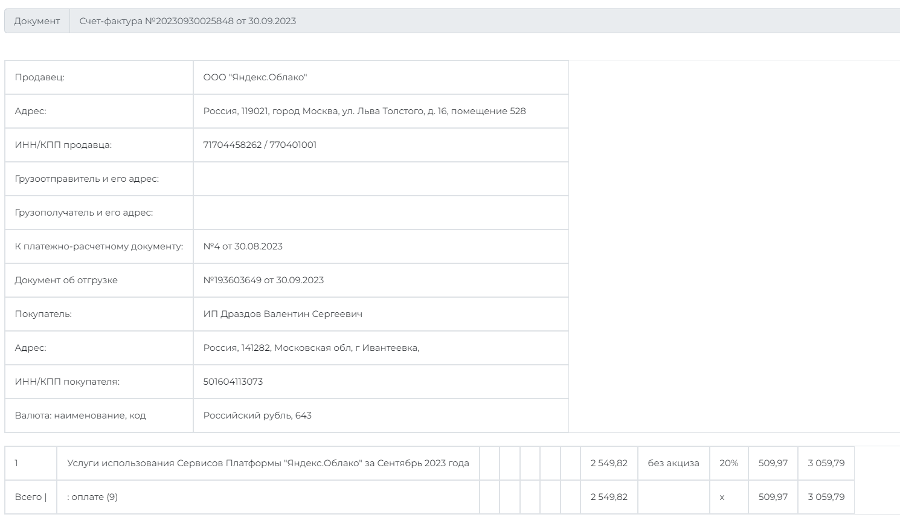
PIX IDP ̶ инструмент настройки шаблонов распознавания и извлечения данных из документов
Интеллектуальная обработка документов – механизм, позволяющий без привлечения высококвалифицированных специалистов настроить полноценный конвейер распознавания большого массива документов, включающий в себя:
Предобработка документов
Классификация документов
Извлечение данных
Проверка данных
Контроль человеком
Шаблонизатор

Slide 19
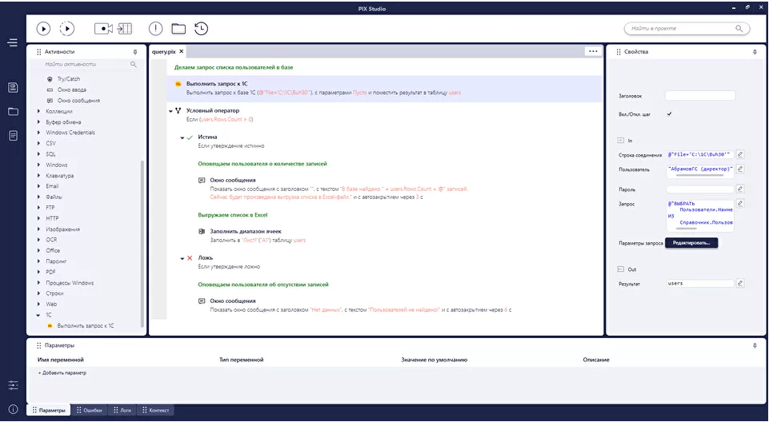
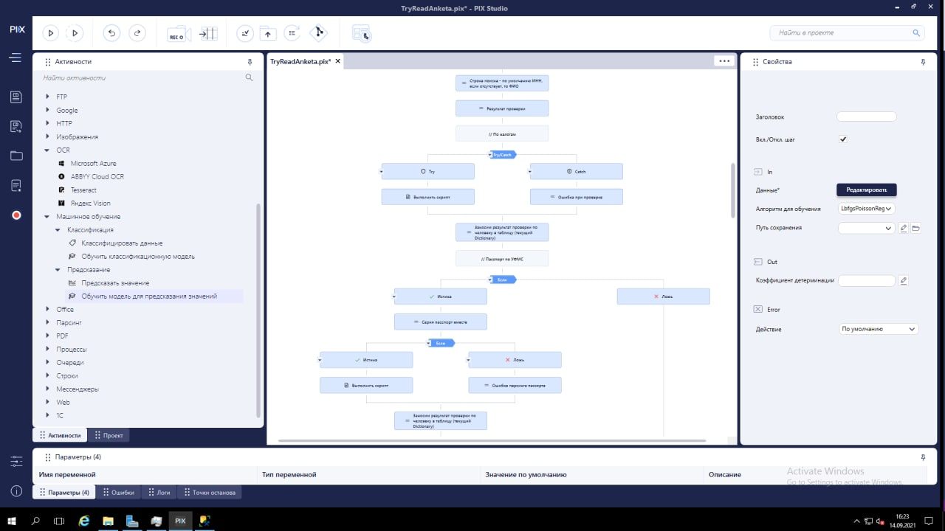
PIX Studio ̶ среда разработки
Построчное отображение алгоритма вместо графических схем — проще и удобнее для разработчика
Среда разработки обеспечивает:
Создание логики процесса для робота, возможные отклонения и исключения.
Два интерфейса отображения алгоритма робота: в виде схемы и в виде списка команд.
Интерактивную среду обучения моделей ИИ AutoML Smart Activities.
Создание роботов без использования кода 250+
встроенных элементов конструктора
Создание робота с помощью моделирования схем алгоритмов — удобнее для архитектора бизнес-процессов

Slide 20
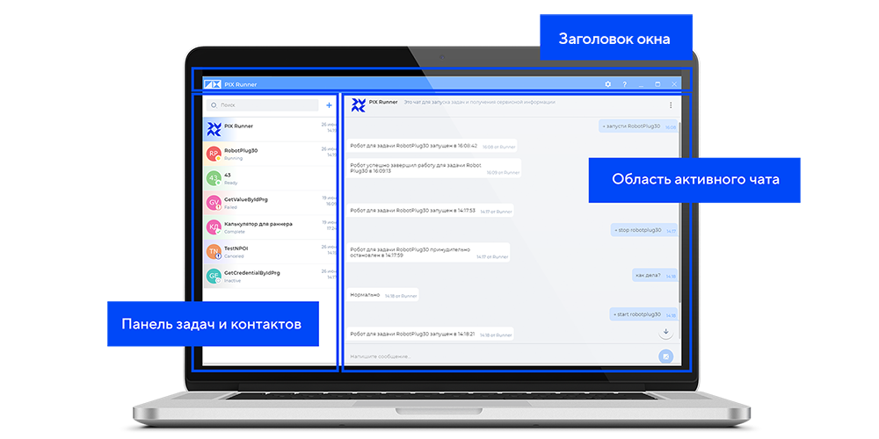
PIX Runner ̶ инструмент для простого запуска и мониторинга роботов бизнес-пользователями
Входит в поставку PIX Studio + PIX Robot
Единый чат "PIX Runner" для взаимодействия со всеми роботами
Получение данных о работе робота в формате сообщений
Отдельный чат с каждым роботом, который может быть визуально кастомизирован
Управление роботом через простые команды
Привычный интерфейс, напоминающий популярные мессенджеры

Slide 21
Инновации PIX RPA
GPT
Готовые активности и реализованные кейсы применения языковых моделей c Chat GPT, Yandex GPT и Giga Chat
IDP
Встроенный модуль IDP для распознавания документов, извлечения данных и их верификации
Работа на Linux
PIX RPA работает на Linux. Студия разработки PIX RPA совместима с Astra Linux, РЕДОС, Основа, Alt Linux

Slide 22
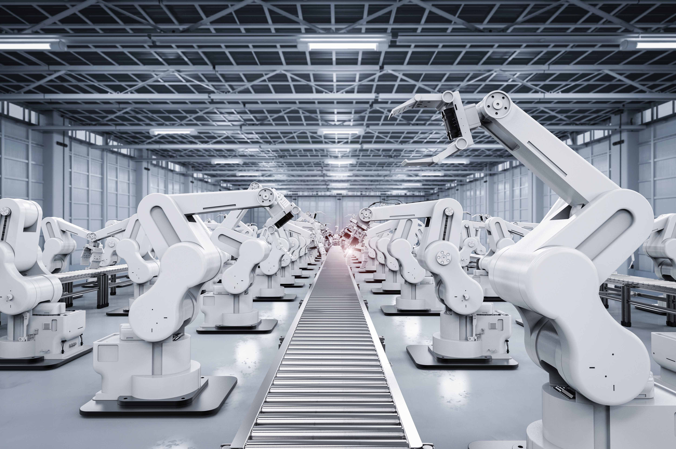
PIX RPA + РОБОТЫ
Дефицит специализированного ПО
Удобный способ общения человека с роботом
Интеграция робота с любыми информационными системами
Визуализация при помощи BI для контроля работы роботов
Полная автоматизация, создание безлюдных производств
Генерация данных

Slide 23
Станьте частью самого большого и активного
российского RPA-комьюнити PIX
sergey.votyakov@pix.ru
info@pix.ru
pix.ru

